Slide 1
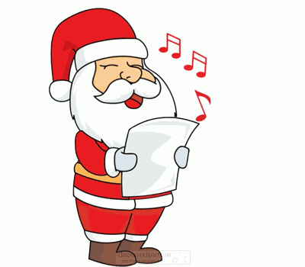
PRAZNIČNE PESMICE

Slide 2
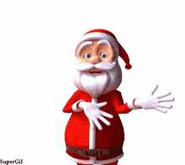
V nadaljevanju boš slišal/a različne praznične pesmice. Tvoja naloga je, da si izbereš vsaj dve, ki sta ti všeč in primerni zate. Dobro se ju nauči zapeti. Zraven lahko seveda tudi zaplešeš. ☺

Slide 3
SMREČICA
OJ SMREČICA, OJ SMREČICA PONOSNA IN ZELENA, OJ SMREČICA, OJ SMREČICA PONOSNA IN ZELENA.
VSE LETO TI NAM ZELENIŠ, ZA BOŽIČ PA RAZVESELIŠ, S SREBROM, ZLATOM OBDARIŠ NAS PRAVLJIČNO ODETA.
BOŽIČ JE NAJLEPŠI PRAZNIK, ČAS MIRU IN DAROVANJA, SKUPAJ SMO PRED SMREČICO, VSA DRUŽINA POJEMO IN OTROCI GLEDAMO NA ZVEZDNATO NEBO.
OJ SMREČICA, OJ SMREČICA …
(ZA PESEM KLIKNI NA SLIČICO)

Slide 4
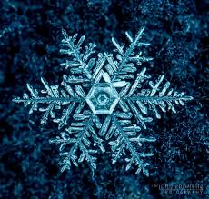
PLES SNEŽINK
(ZA PESEM KLIKNI NA SNEŽINKO)
V NEBO POGLEJTE,
TO JE ČAROVNIJA
NA TISOČE DROBNIH
SNEŽINK SIMFONIJA.
NA VETERČKU LEBDIJO,
NEŽNO ŠEPETAJO,
PLEŠEJO PO ZRAKU
IN SE NAGAJIVO HIHITAJO.
PRVE SNEŽINKE PADAJO, PADAJO,
ZVEZDIC MILIJONE NA ZEMLJO HITI,
PUHASTO SNEŽNO ODEJO NAM SNUJEJO,
SE VSE LESKETA KOT V PRAVLJICI.
SO ZIMSKE PRINCESKE, SREBRNE LEPOTICE, SKRIVNOSTNE KOT SANJE IN MEHKE KOT PUH.
JIH UJETI NE MOREŠ, SAJ SO SRAMEŽLJIVE, NA DLANI PUSTIJO LE MOKRE SLEDI.
PRVE SNEŽINKE PADAJO …

Slide 5
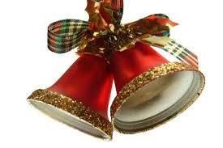
CIN CIN CIN, ZVONČKI POJEJO
KARAOKE (KLIK NA KARAOKE Z BESEDILOM)
(ZA PESEM KLIKNI NA ZVONČKA)

Slide 6
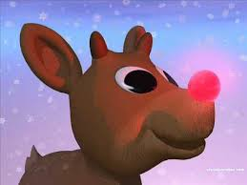
MALI JELENČEK RUDOLF
MALI JELENČEK RUDOLF
NOSEK JE IMEL SVETLEČ,
KAKOR ŽARNICA ŽAREL JE
IN GLEJ NO — BIL JE ČISTO RDEČ.
VSI SO SE NORČEVALI
Z NOSKA RUDOLFOVEGA,
SE MU SKRIVAJ SMEJALI,
DA RDEČ JE KOT JAGODA.
A POTEM MU NEKO NOČ
JE REKEL DEDEK
S SMRČKOM, KI TAKO ŽARI
VODIL MOJE BOŠ SANI.
MALI JELENČEK RUDOLF JE DOBIL PRIJATELJE, VSI SO GA OBČUDOVALI IN NOSEK, KI KOT LUČKA JE.
(ZA PESEM KLIKNI NA JELENČKA)

Slide 7
ZIMA JE PRIŠLA
ZIMA JE PRIŠLA,
SNEG LETI Z NEBA,
JE PUŠČAVA ZEMLJA VSA.
MRAZ PRIHAJA Z NJO,
HUD MOŽAK JE TO,
NAM PA NIČ HUDO NE BO.
MRAZEK, PRAVA REČ,
MI GREMO ZA PEČ,
PA NE MOREŠ NAM NIČ VEČ.
(ZA PESEM KLIKNI NA SNEŽAKA)

Slide 8
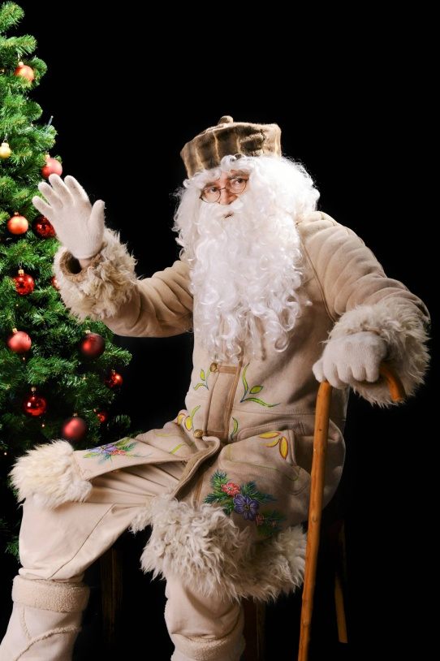
DEDEK MRAZ
SIVA KUČMA, BELA BRADA,
TOPEL KOŽUH, ZVRHAN KOŠ.
JOJ, ŽE PRIŠEL JE MED NAS,
STARI, DOBRI DEDEK MRAZ.
RDEČE ŽOGE, KNJIGE, ZVEZKI,
PUNČKE, SANKE IN ŠE KAJ.
JOJ, ŽE PRIŠEL JE MED NAS,
STARI, DOBRI DEDEK MRAZ.
(KLIKNI ZA PESEM NA DEDKA MRAZA)

Slide 9
BELA SNEŽINKA
KARAOKE
(ZA PESEM KLIKNI NA SNEŽINKO)

Slide 10
NA BOŽIČNO NOČ
Zapadel je prvi sneg, pobelil sosednji breg. Zvezde na nebu nocoj svetlikajo se.
Na ulici sam stojim, vesel sem, a se bojim, da sam bom nocoj ostal, a vem, da ne bom te iskal.
Zdaj dvignimo čaše, polnoč je, naj vino ogreje mi srce, težko je, a ni mi žal, da sam sem ostal na božično noč.
(ZA PESEM KLIKNI NA SLIČICO)

Slide 11
NOVO LETO
Bliža se tisti čas,
ko prihaja med nas.
Sliši se daleč glas,
vsak to je dedek z nami,
Božiček je spet z nami.
Na srebrnih saneh,
čaka te sreča, smeh.
Vsakemu izmed nas,
z neba se bo spustila,
želja izpolnila.
Naj res bo srečno, to novo leto!
Naj vse najlepše se zgodi ti čimprej!
Sanje, veselje in skrite želje,
naj vse velja, kar si želiš iz srca.
(ZA PESEM KLIKNI ZA SLIKO)
Naj nas duh nauči ljubezni za vse ljudi. In, ko dobri smo mi, to srce nam greje in duša se nam smeje.
Tebi jaz, meni ti, molila čar te noči in ko noč se spusti, vsi naj bodo srečni, kot mi v naši pesmi!

Slide 12
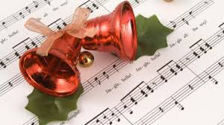
… IN ŠE 2 V ANGLEŠČINI ☺
WE WISH YOU A MERRY CHRISTMAS
(KLIK NA NASLOV PESMI)
JINGLE BELLS
(KLIK NA NASLOV PESMI)

Slide 13
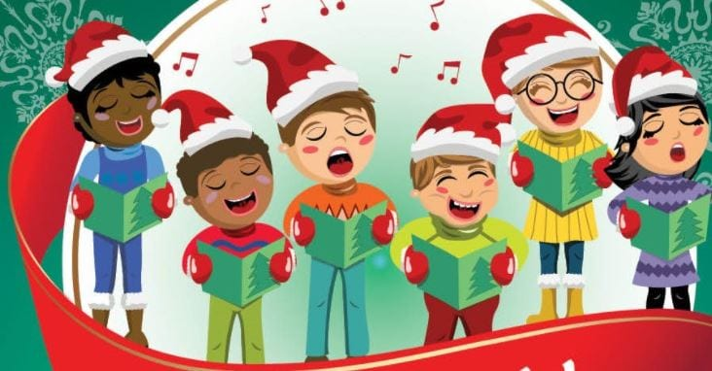
UPAM, DA STE UŽIVALI IN VESELO PREPEVALI. ☺

